Slide 1
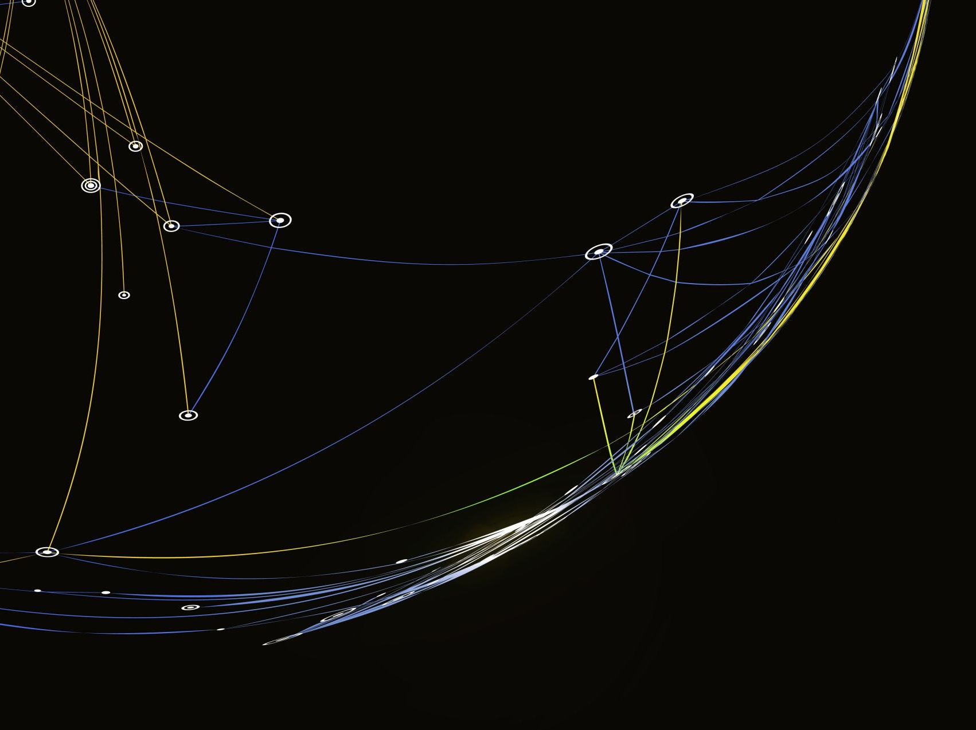
VR ，AR，MR 與 XR
梁思聰
澳門科學館

Slide 3
AR 擴增實境
英文全名為Augmented Reality，指的是透過攝影機的影像畫面結合某種辨識技術，來讓螢幕中的現實場景擴增出虛擬的物件並與之互動的技術，你會同時看到真實世界與虛擬同時並存的內容。

Slide 4
VR 虛擬實境
英文全名為Virtual Reality，指的是電腦創造出3D的虛擬空間，一般會搭配頭戴顯示器，使用者不會看到現實環境，完全沉浸在這個虛擬世界中，當使用者移動或動作時，虛擬世界會有對應的回饋，有身歷其境的臨場感。

Slide 5
MR 混合實境
英文全名為Mixed Reality，簡單來說是AR和VR的融合，一般也會搭配頭戴顯示器，但是使用者看到的是現實環境，額外再堆疊出虛擬的物件，雖然MR和AR很相似，但它更強調的更是現實與虛擬的混合。

Slide 6
XR 延展實境
英文全名為X-Reality或Cross Reality，也有人稱呼為Extended Reality，基本只要是AR、VR、MR等任何包含所有的現實與虛擬融合的技術，都可以視為XR的一部份。

Slide 7
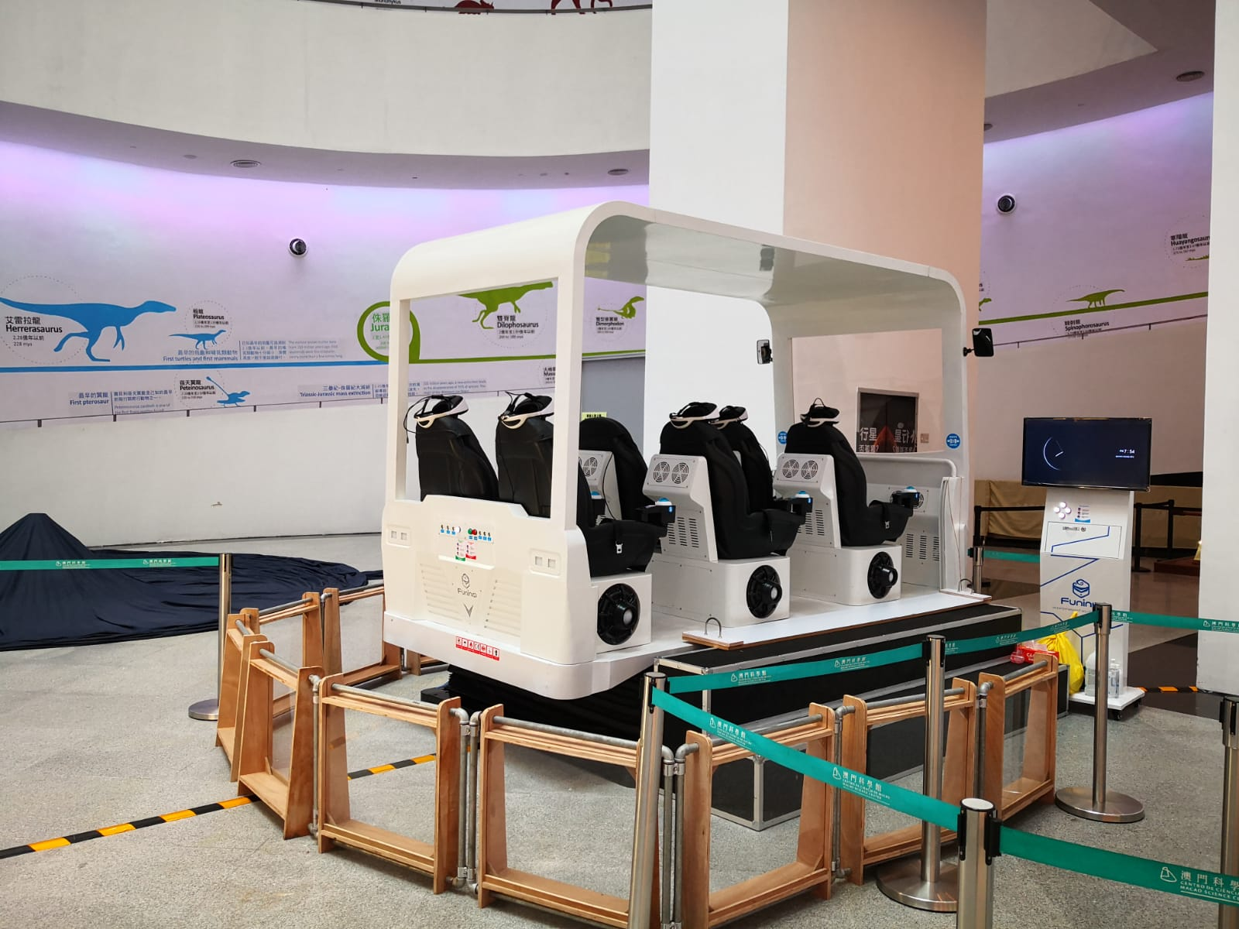

Slide 8
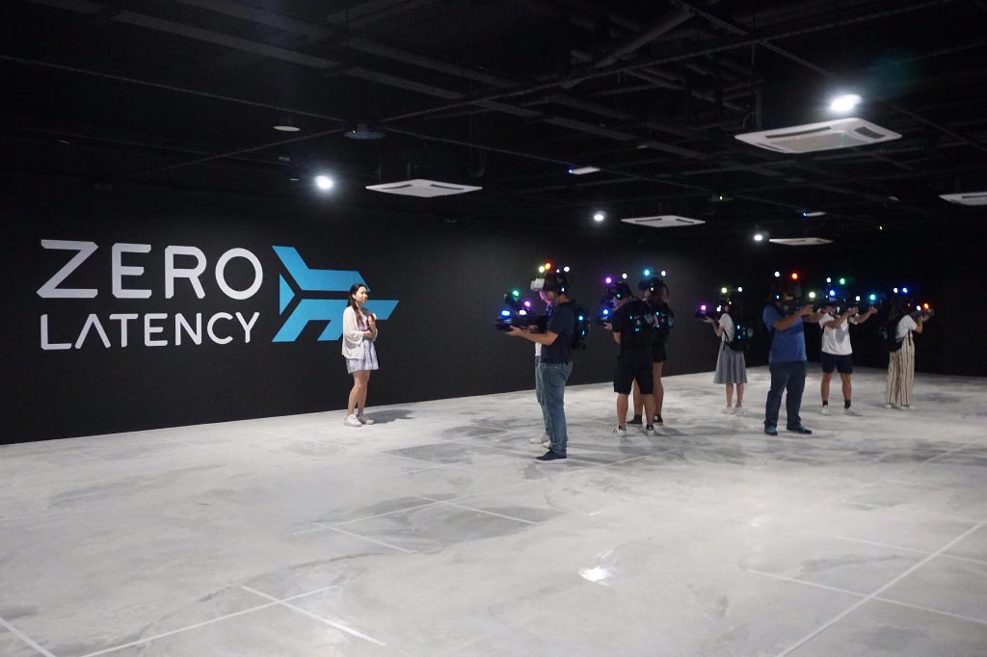

Slide 9
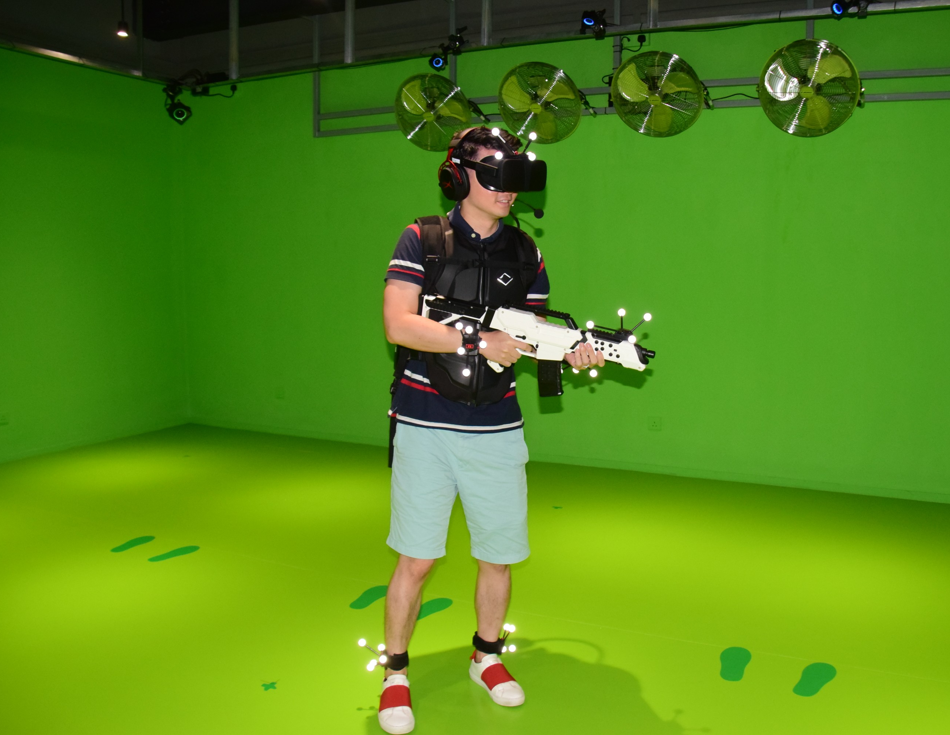
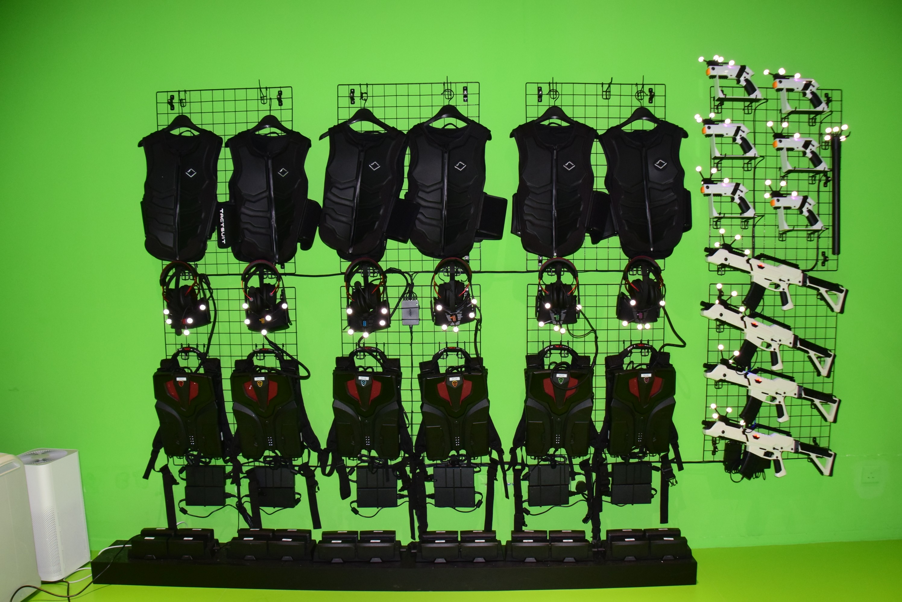
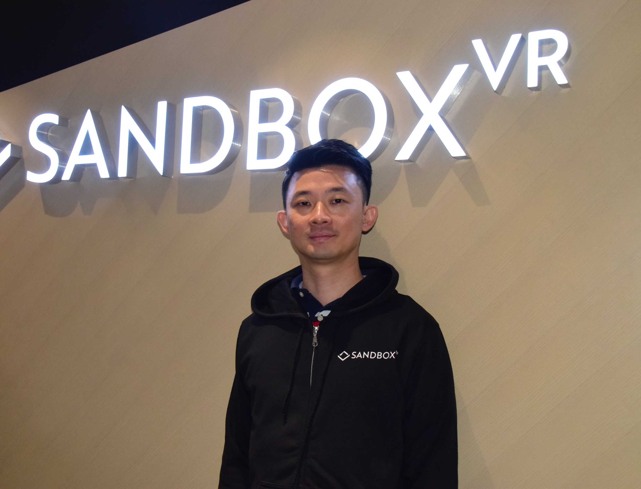

Slide 17
Quest 2
https://www.youtube.com/watch?v=g1bq32kjOKo&ab_channel=Oculus

Slide 18
分組討論（10min）及匯報(每組3min)
1. 理想的VR功能
2. VR的應用可能性（電玩遊戲外）
3. VR的好處與壞處

Slide 19
手指動作捕捉
https://youtu.be/Q9wQgfsfYjY

Slide 20
手指感覺
https://youtu.be/gCka1qsD4q8

Slide 21
REDAY PLAYER ONE
https://www.youtube.com/watch?v=7S3PobfnaY8&list=PLGq7iwZq7nd_RvOugB7AnewD96QuSIxxO&ab_channel=Jforce11

Slide 22
身體感覺
https://owogame.com/sensations/#1603814101712-2214586a-af25

Slide 23
VR 應用：
遊戲（電玩、結合實際環境如過山車）（5G相關）
創作（立體繪畫、劇場、產品設計）
教學（認知、場景代入、訓練） （5G相關）
情境體驗（種族問題、自閉症、精神分裂症）
醫療（減輕牙痛）
社會活動（會議、虛擬工作室、購物、社交、 新聞資訊、觀光） （5G相關）
成人產品

Slide 24
情境體驗
https://youtu.be/yD3hiuvwAPE

Slide 25
A R

Slide 26
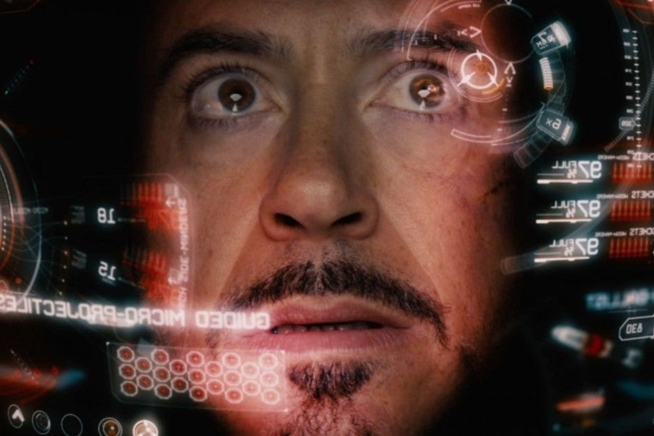

Slide 30
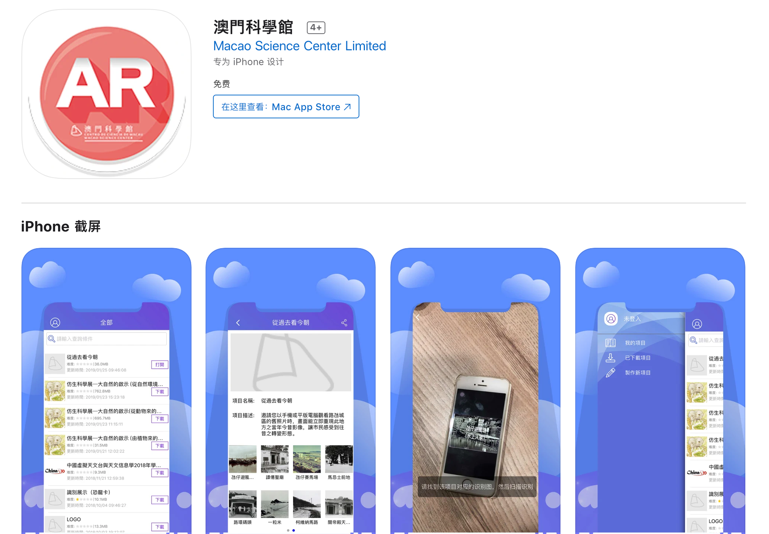

Slide 31
SLAM
SLAM的英文全名是Simultaneous localization and mapping，是指同步定位與地圖構建的一種概念，在與AR的結合上，透過機器識別空間關係後，將虛擬物件建構於真實環境中的平面或地面上。 使用方式：將AR效果呈現於平面或地面上

Slide 32
圖像辨識
以圖片觸發AR，是目前應用最穩定成熟的一種，系統識別圖像的特徵後，可以呼叫出的AR效果包含：3D虛擬角色、3D物件、圖片、動畫…等等，甚至能將這些效果全部組合在一起呈現出來。只要透過手機app掃描您的圖像，就可以輕易地呼叫出您的AR內容。 使用方式：品牌logo、雜誌圖像、明信片、書本內容，這些都適合圖像辨識的AR解決方案。

Slide 33
物體辨識
系統會識別出立體的物件的特徵，延伸出AR的應用，有別於2D的圖像識別，物體識別可以辨識出3D立體的物體，再去延伸出對應空間的AR內容。 使用方式： AR內容在飲料罐或是在玩具周圍出現，例如：賽車繞著瓶罐的周圍移動，那麼你就需要用到物體辨識。

Slide 34
LBS
LBS適地性服務的英文全名為Location Based Service，是透過GPS、WIFI、藍芽等等定位方式，來推送給使用者所在位置相呼應的服務。比方說車站內的室內導航，或是根據停留的位置推送促銷店家優惠，而在LBS和AR的結合上，常用於觀光導覽或是尋寶。 使用方式：類似Pokemon GO的任務，達成群聚、導客的效果，或是觀光地區的適地性導覽解說。

Slide 35
臉部辨識
臉部辨識和圖像辨識一樣，是目前較成熟的辨識技術，透過系統識別出臉部的特徵，如眉毛、嘴巴、鼻子等等，結合AR可以戴上各種kuso的裝扮或cosplay扮演虛擬角色。 使用方式：戴上帽子、眼鏡…等等，或是打開嘴巴時有動畫以及各種娛樂效果。

Slide 36
3D SCAN
https://www.youtube.com/watch?v=qZY6y1IVIfw&ab_channel=laanlabs

Slide 37
Game
https://youtu.be/f2mCqUSDCJE
https://www.youtube.com/watch?v=vw4tTF5u0l4&ab_channel=KyodoNewsPlus

Slide 38
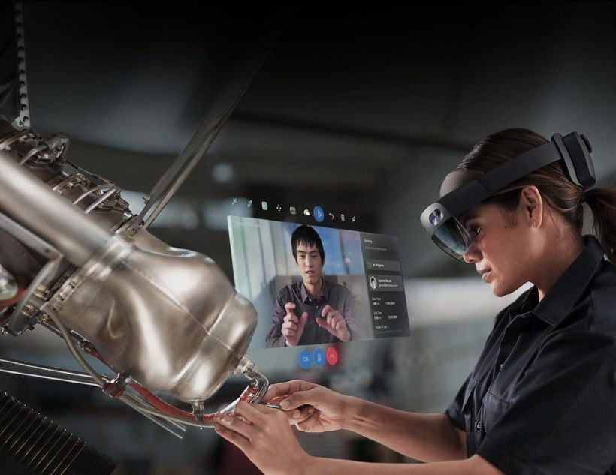
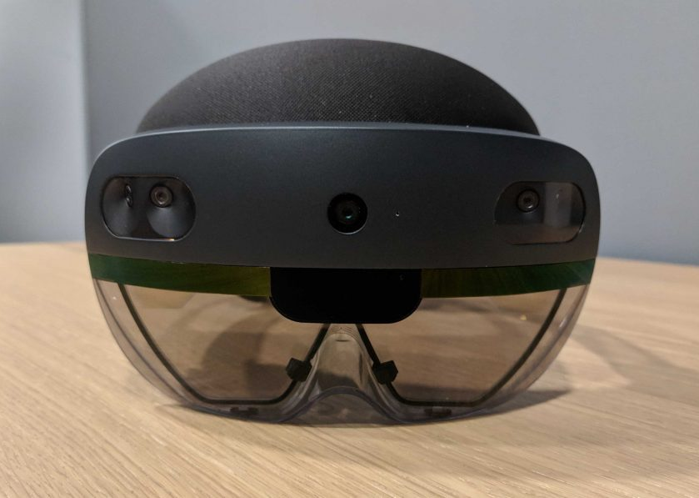
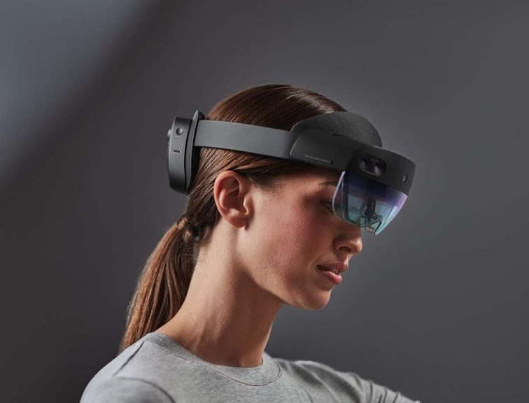

Slide 39
HOLOLENS 2
https://youtu.be/V8c3pDKdHEc

Slide 41
分組討論（10min）及匯報(每組3min)
比較AR與VR各自的優勢及弱點

Slide 42
AR 製作示範及體驗
EYEJACK
EYEJACK CREATOR
案例：https://www.popsciedu.org/2021/02/16/%e8%b3%80%e5%b9%b4%e6%9b%b8%e6%b3%95ar-project%e6%95%99%e5%ad%b8/

Slide 43
